Slide 1

Обучение ребенка с РАС коммуникации и базовым адаптивным навыкам
Учитель-дефектолог
Федяева Юлия Сергеевна
Семинар проводится в рамках проекта «Ресурсный центр», для родителей, воспитывающих детей с РАС.

Slide 2
Коммуникация – общение, обмен мнениями и т.д.
Вокальная Альтернативная
(дополнительная)

Slide 3
Критичен ли возраст?
18 месяцев
3 года
7 лет
12 лет
15 лет

Slide 4
Альтернативная и дополнительная коммуникация - (АДК— Alternative Augmentative Communication) — совокупность невербальных коммуникативных средств и систем общения, которая может использоваться либо как полная альтернатива речи, либо как дополнение к ней.

Slide 5
Существует несколько видов альтернативной коммуникации: коммуникация с использованием непосредственным использованием тела: жесты, мимика, движения тела коммуникация через визуальные образы: письмо, символы, пиктограммы, изображения коммуникация через тактильные ощущения: ощупывание, постукивание, поглаживание

Slide 6
Когда вводить альтернативную коммуникацию и какую?
Возраст (от и до)
Клинические рекомендации
Мнения современных психиатров и неврологов
Страхи родителей

Slide 7
Когда вводить альтернативную коммуникацию и какую?
Ребенок имеет функциональную коммуникацию? (эхолалия, «просит моей рукой»)
Ребенок инициирует коммуникацию?
Его понимают ДРУГИЕ люди?
Использует лексику и грамматику, соответствующие возрасту
Альтернативная коммуникация – это про жизнь, а не про занятия!

Slide 8
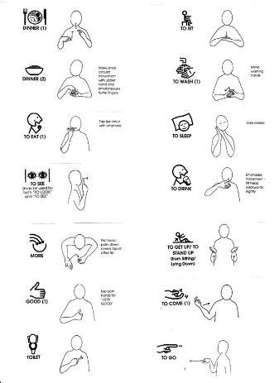
Альтернативная коммуникация
Использование графических символов, например «Макатон»
«Макатон» - это уникальная языковая программа с использованием жестов, символов и звучащей речи, помогающая общаться людям, с коммуникативными трудностями.

Slide 9
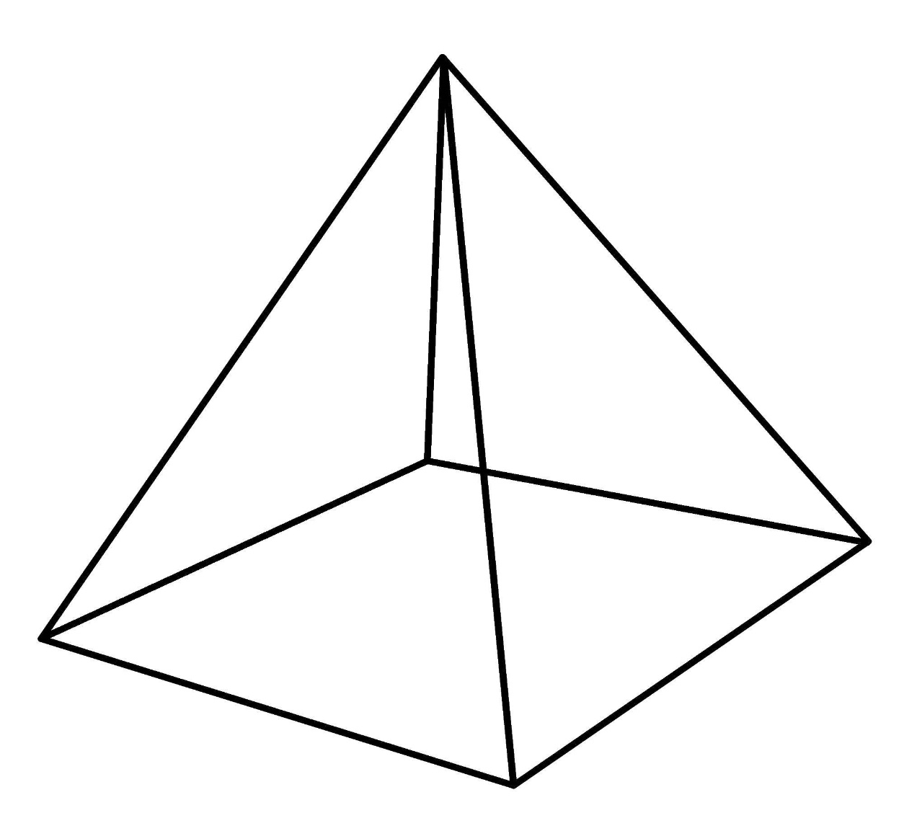
Система альтернативной коммуникации с помощью карточек PECS
Принцип пирамиды в обучении
Нижние грани:
функциональные задания
функциональная коммуникация
мощные подкрепления
отсутствие НП
Боковые грани
Эффективные уроки
Стратегии обобщения
Коррекция ошибки
Подсказки
Пик – сбор и анализ данных

Slide 10
Преднавыки для введения PECS
Взгляд в глаза
Имитация
Сопоставление с образцом
Понимание обращенной речи

Slide 11
Этап 1.
«Как» осуществлять общение?
Цель: Увидев наиболее предпочитаемый предмет, обучающийся берет изображение этого предмета, дотягивается до Собеседника и кладет карточку ему в руку.
Роль Собеседника
Роль Феи
Сколько тренироваться? И как часто?
Что необходимо?

Slide 13
Этап 2 Расстояние и настойчивость
Цель: ученик подходит к своему индивидуальному альбому для занятий, берет из него карточку, подходит к педагогу, привлекает его внимание и кладет карточку в руку педагога
Шаг 1. Достаньте карточку из альбома для занятий
Шаг 2. Увеличивайте расстояние между педагогом и учеником
Шаг 3. Увеличивайте расстояние между учеником и альбомом для занятий (коммуникативной книгой)

Slide 14
Шаг 4. Выявите и устраните дополнительные подсказки
А. «ожидающий взгляд»
Б. Элементы окружающей обстановки
В. Чрезмерный драматизм
Г. Положение тела
Д. Зрительный контакт
Е. Разнообразная обстановка/ разные комнаты/различные занятия

Slide 15
Этап 3. Различение карточек
Цель: Чтобы попросить желаемый предмет, ученик подходит к альбому для занятий, выбирает нужную карточку из нескольких имеющихся, приближается к Собеседнику и дает ему карточку
А. Различение между изображением предпочитаемого предмета и отвлекающим изображением
Б. Различение изображений двух желаемых предметов
Различение между несколькими карточками

Slide 16
Этап 4. Структура предложения
Цель: ученик просит предметы, находящиеся или не находящиеся в непосредственном доступе, в формате фразы из нескольких слов, выполняя следующую последовательность действий: подходит к индивидуальному альбому для занятий, достает карточку «Я хочу», помещает ее на шаблон для предложений, достает карточку с изображением желаемого предмета, помещает е на шаблон для предложений, снимает шаблон с доски, подходит к Собеседнику и передает ему шаблон. К концу этого этапа на доске, как правило, имеется двадцать или более карточек, и ученик может общаться с различными собеседниками.

Slide 17
1. Добавление карточки с изображением желаемого предмета на шаблон для предложений
2. Перемещение карточки «Я хочу»
3. «Чтение» предложения на шаблоне
Говорим: «Нет!»
Пустые контейнеры
Предложите альтернативы
«Давай заключим сделку»
«Не сейчас»
Доступ к поощрению по расписанию
Научите ребенка «ждать»
Скажите: «Нет»
НЕ ОТБИРАЙТЕ КАРТОЧКИ И НЕ ПРЯЧЬТЕ ИХ ОТ УЧАЩИХСЯ!
Время | Дни недели
07:00
07:15
07:30
08:00
08:15
08:30

Slide 18
Этап 4
Свойства + расширение Этап 5
Словаря
Этап 6
ОБА НАПРАВЛЕНИЯ ДОЛЖНЫ ПРЕПОДАВАТЬСЯ ПАРАЛЛЕЛЬНО!!!!!!

Slide 19
Свойства предметов
Цель: Ученик просит предметы, находящиеся или не находящиеся в непосредственном доступе, подходя к альбому для занятий, составляя с помощью шаблона предложение (состоящее из карточки «Я хочу», карточки-определения и карточки с изображением желаемого предмета) и обменивая составленное предложение на предмет. Ученик использует разнообразные карточки, обозначающие свойства предметов, и комбинирует их в предложениях, состоящих из 4 и более карточек

Slide 20
Должен ли ученик заранее знать эти понятия прежде чем он сможет использовать их инициативно, формулируя просьбу с помощью PECS?

Slide 21
НЕТ!

Slide 22
Этап 5 Ответы на вопрос «Что ты хочешь?»
Цель: Ученик спонтанно (инициативно) просит разнообразные предметы и отвечает на вопрос
«Что ты хочешь?»
Помните! Мы впервые задаем ребенку прямой вопрос «Что ты хочешь?». Важно постоянно создавать возможности для спонтанных просьб со стороны учащегося

Slide 23
Этап 6. Комментирование
Цель: Ученик отвечает на вопросы «Что ты хочешь?», «Что ты видишь?», «Что у тебя есть?», «Что ты слышишь?», «Что это?», спонтанно (инициативно) просит и комментирует
Важный шаг в комментировании – «Где болит?» или «Что болит?»

Slide 24
Альтернативная коммуникация
Использование планшетов для «озвучивания» просьбы
Нет «взаимообщения»
+ большое количество карточек и материалов

Slide 25
Альтернативная коммуникация
Жестовая система
имитация
зрительный контакт
«всегда с собой»
-Понятен «посвященным»

Slide 26
Тренируемся!

Slide 27
Вексы

Slide 28
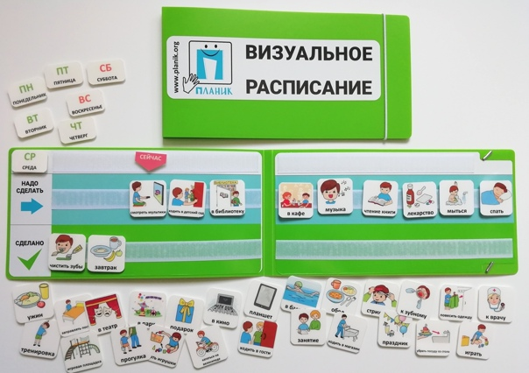
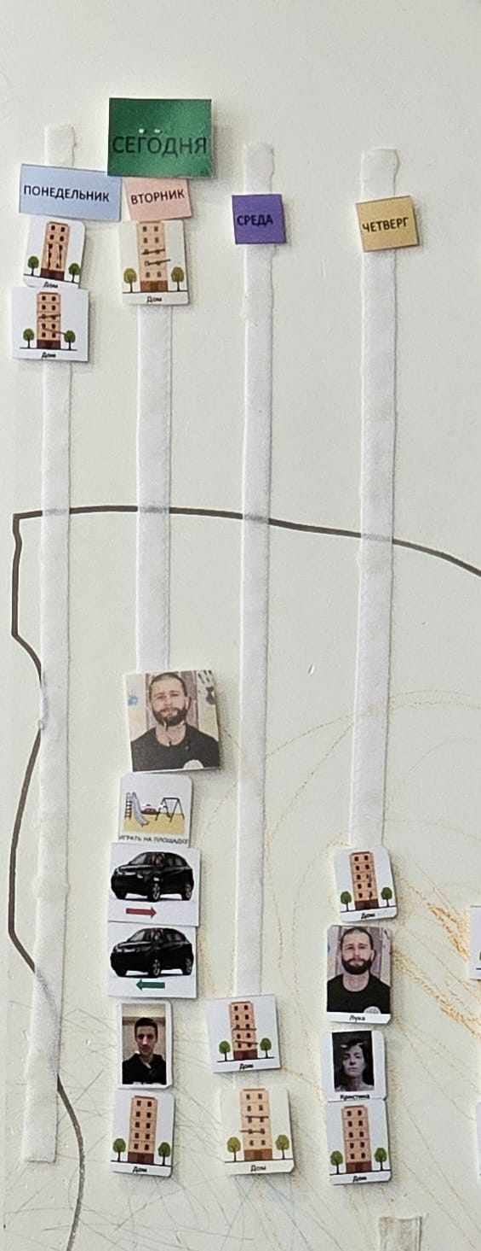
Визуальное расписание

Slide 29
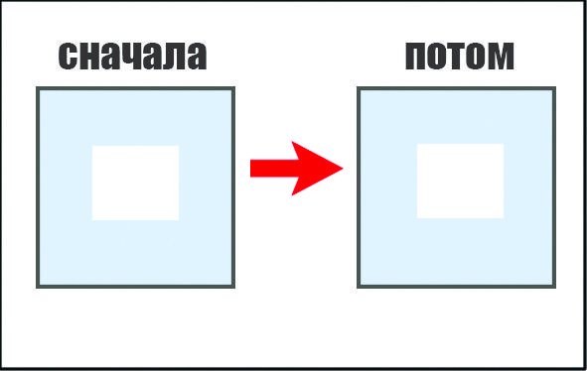
Сначала – потом

Slide 30

Использование социальных историй в обучении

Slide 31
Поведенческий договор

Slide 32
Вопросы
Спасибо за внимание!

